Slide 1
Путешествия странами Европы
Чепиги Евгения 10-А

Slide 2
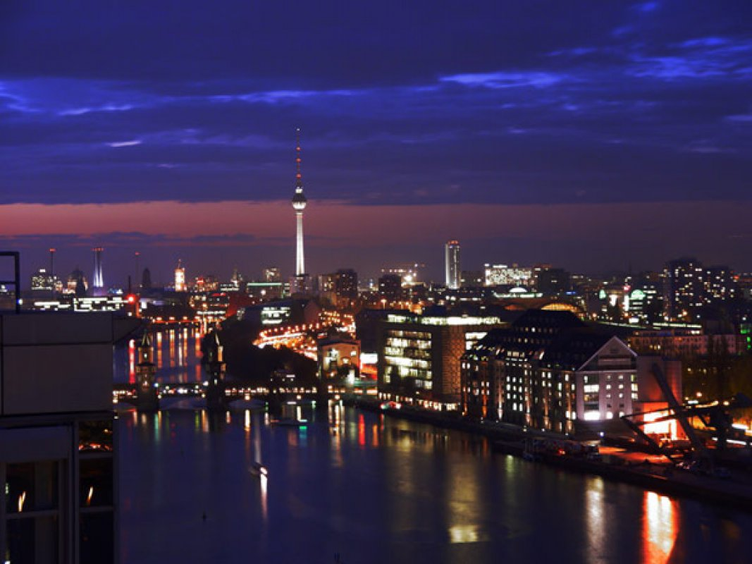
Германия – Швейцария - Бельгия
Бельгия

Slide 3
Германия
Федерати́вная Респу́блика Герма́ния - государство в Центральной Европе. Население, по итогам переписи 2011 года, составляет более 80,2 миллионов человек^{[4][7]}, территория — 357 021 км², по обоим этим показателям является крупнейшей страной Центральной Европы. Занимает шестнадцатое место в мире по численности населения и шестьдесят второе по территории

Slide 4
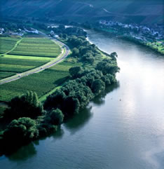
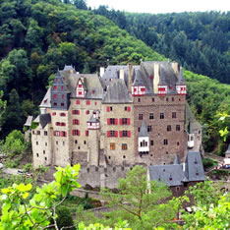
Достопримечательности
Немцы считают реку Мозель дочерью Рейна. По происхождению Мозель – француженка, но свой шарм она дарит гостям на немецкой земле – там, где при впадении в Рейн образует знаменитый «Немецкий угол».
Экскурсия по долине Рейна вот уже несколько столетий притягивает поклонников средневековой романтики со всего света. Несмотря на то, что рейнским замкам не хватает того изящества и роскоши, какими изобилуют дворцы Баварии или долины Луары, да и сохранили свой первоначальный вид только некоторые из них, эти места до сих пор производят поистине магическое впечатление на стороннего наблюдателя.

Slide 5
Швейцария
Швейца́рская Конфедера́ция — государство в Западной Европе. Граничит на севере с Германией, на юге — с Италией, на западе — с Францией, на востоке — с Австрией и Лихтенштейном. Название происходит от наименования одного из трёх первоначальных кантонов Швиц.

Slide 6
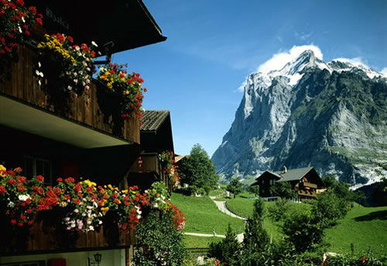
Достопримечательности
Главные национальные достояния и достопримечательности Швейцарии – знаменитые озера, горнолыжные курорты, старинные городки и альпийские деревушки – доступны для всех ценителей красоты.

Slide 7
Бельгия
Короле́вство — государство в Западной Европе, член ЕС, ООН и НАТО. Площадь — 30 528 км², численность населения — 10,8 млн чел. Страна названа по этнониму кельтского племени — белги. Столица — Брюссель.
Граничит на севере с Нидерландами, на востоке с Германией, юго-востоке с Люксембургом и с Францией на юге и западе. Омывается Северным морем на северо-западе.

Slide 8
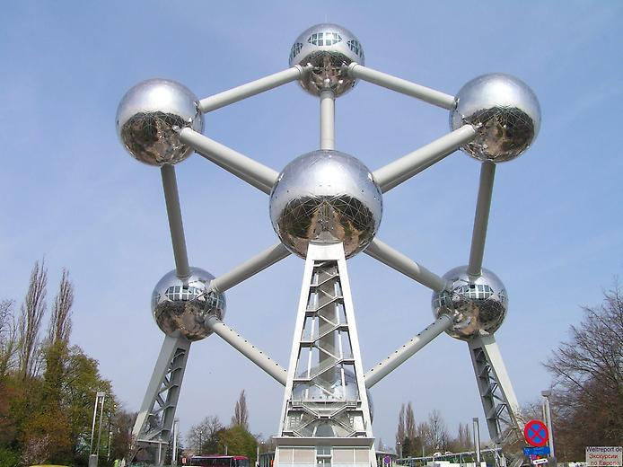
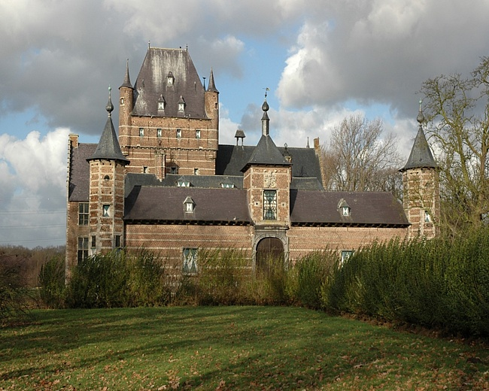
Достопримечательности
Одним из символов бельгийской столицы, Брюсселя стал монумент, символизирующий безграничные мирные возможности атомной энергии — Атомиум
Непременно стоит посетить монастырь бегинок. С былые времена «бегинками» называли одиноких вдов, объединявшихся в общины, где жили они почти по-монастырски строго и выполняли много полезных для города работ, в том числе воспитывали сирот

